Slide 1

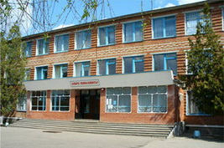
МБОУ СОШ №77 г. Краснодар
«Новые подходы к развитию образовательной организации: выход в эффективный режим функционирования»
По результатам проведенного анкетирования педагогических и ученических потребностей было выявлено, что наиболее актуальными как для педагогов, так и для учеников стали следующие проблемы:
необходимость овладения технологиями, обеспечивающими формирование универсальных компетенций учащихся;
слабое владение навыками проектного обучения;
потребность в овладении технологиями развивающего и личностно-ориентированного образования, индивидуализации и дифференциации обучения
Описание ситуации
В 2021 году МБОУ СОШ №77 г. Краснодара поселка Белозёрного вошла в реализацию
проекта «500+».
846 обучающихся (по проекту 415 учащихся)
33 педагога:
3 высшая категория
5 первая категория
25 соответствие
163 обучающихся из неполных семей
45 учащихся с ОВЗ
1 ребенок из семьи СОП.
Факторы риска | Определить значимость фактора риска (высокая, средняя, низкая)
1. Низкий уровень оснащения школы | Высокая
2. Дефицит педагогических кадров | Средняя
3. Недостаточная предметная и методическая компетентность педагогических работников. | Средняя
4. Высокая доля обучающихся с ОВЗ. | Средняя
5. Пониженный уровень школьного благополучия. | Высокая
6. Высокая доля обучающихся с рисками учебной неуспешности. | Средняя

Slide 2

Разработаны документы
На основе данных анализа внешних и внутренних условий работы, текущего состояния развития школы, в том числе с учетом анализа «рискового профиля» разработаны концептуальные документы:
Среднесрочная программа развития на 2021 год.
Концепция развития МБОУ СОШ №77 на 2021-2024 годы.
Программа антирисковых мер МБОУ СОШ №77 в соответствии рисковым профилем «Недостаточная предметная и методическая грамотность компетентность педагогических работников».
Программа антирисковых мер МБОУ СОШ №77 в соответствии рисковым профилем «Высокая доля обучающихся с ОВЗ».
Программа антирисковых мер МБОУ СОШ №77 в соответствии рисковым профилем «Низкий уровень оснащения школы».
Программа антирисковых мер МБОУ СОШ №77 в соответствии рисковым профилем «Высокая доля обучающихся с рисками учебной неуспешности».
Программа антирисковых мер МБОУ СОШ №77 в соответствии рисковым профилем «Дефицит педагогических кадров».
Программа антирисковых мер МБОУ СОШ №77 в соответствии рисковым профилем «Пониженный уровень школьного благополучия».

Slide 3
Трудности, с которыми столкнулся коллектив
1. Психологическая неготовность педагогического коллектива к изменениям, к пониманию необходимости изменений;
2. Необходимость организации работы по проекту «500+», с чего начинать работу по проекту, как интерпретировать данные рискового профиля, к каким показателям школа должна стремиться;
3. Отсутствие уверенности в своих силах, в реальность наступления положительных изменений в образовательном процессе;
4. Опасения в том, что участие в проекте вызовет увеличение количества отчетности и проверок;
5. Неприятие коллективом школы факта назначения «помощника», так как школа не надеется на реальную помощь извне (помощь куратора).
Развитие и совершенствование сложившейся модели методической службы школы, направленной на повышение педагогической компетентности учителя, его социальной мобильности было основной и первоочередной задачей.
Далее работа строилась согласно плана и сроков загрузки. По каждому из выбранных направлений разработали программы по факторам риска
:

Slide 4




В процессе работы с куратором были преодолены следующие трудности
Установлен контакт с администрацией и коллективом школы, создана обстановка сотрудничества и доверительных отношений (посещение школы, беседа с директором и коллективом, обмен контактами);
Обсуждение с коллективом информации о федеральном проекте «500+», причинах попадания школы в список НОР, регламентом работы по проекту. Важно дать понять, что ШНОР – не приговор, а (сигнал!) реальная возможность для улучшения. Реализация проекта – это командная работа, куратор-участник команды. Проект дает возможность стать «Школой, которой можно доверять».
Составление примерного плана работы по проекту, распределение обязанностей
Овладение методикой оказания адресной методической помощи
В школе сформирована отдельная папка с документацией по реализации проекта.
Освоена методика заполнения информационной системы Мониторинга электронных дорожных карт
Загружены в систему анкеты руководителя, учителей и учащихся, верифицированы рисковые профили школы
Все члены рабочих групп по реализации проекта участвовали в вебинарах ФИОКО
Пройдено несколько этапов анкетирования директора и куратора.

Slide 5
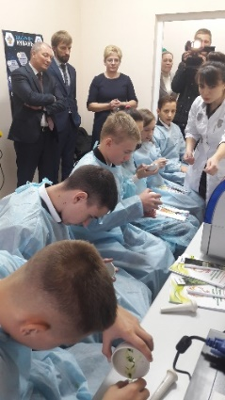
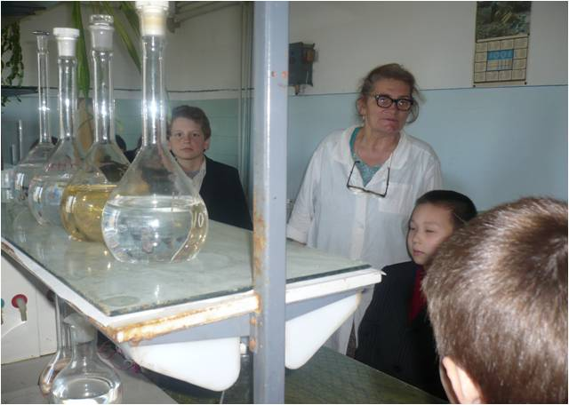
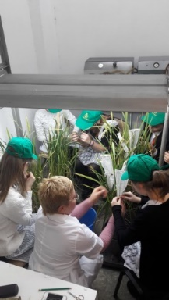
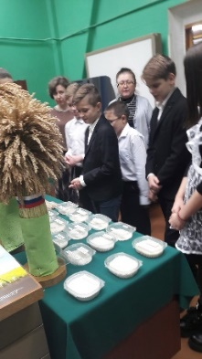
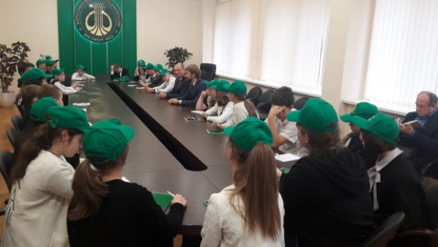
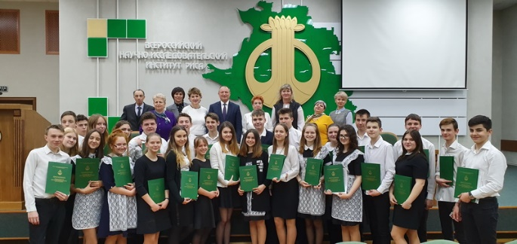
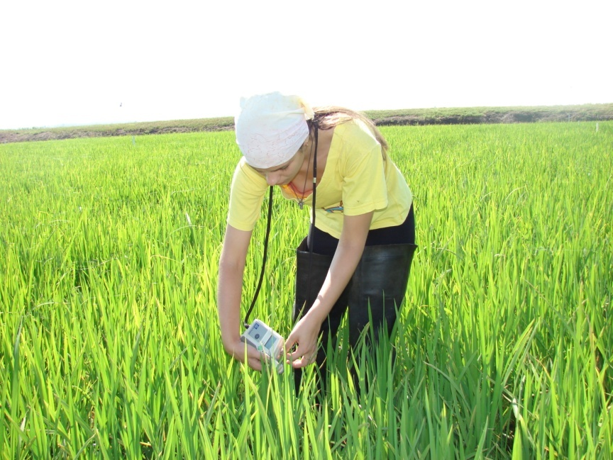
Использование ресурсов ФГБНУ
«Федерального Научного Центра Риса»
Научно-педагогическая помощь школе осуществляется с использованием оборудования ФГБНУ Центра риса:
на уроках качества,
в лабораторных исследованиях,
при организации научных консультаций и сопровождения научных проектов,
при выполнении опытнической работы, лабораторно-практических занятий
при использовании учебных и научных аудиторий,
при совместном проведении образовательных семинаров,
при подготовке мастер классов лабораторно-практических занятий

Slide 6
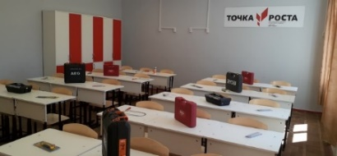
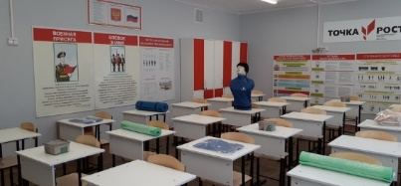
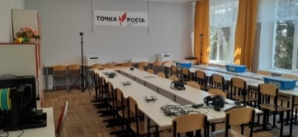
Использование ресурсов Центра образования цифрового и гуманитарного профилей
«Точка Роста» на базе МБОУ СОШ № 77
Результативность:
-участие в Международном конкурсе-игре по математике «Слон» :
I место занял 1 обучающийся (2020),
I место заняли 6 обучающихся (2021)
- международный онлайн-квест по программированию и математике
«Прокачай Деда Мороза» диплом команды участников (2021)
-Участие в международном конкурсе-игре по математике и
информатике младшего и среднего звена «Умный мамонтенок»
диплом I степени 4 обучающихся (2021)
диплом II степени 14 обучающихся (2021)
Кружки Центра «Точка Роста»
- Робототехника http://www.school77.kubannet.ru/files/rp_rt_2022.pdf
- ОБЖ http://www.school77.kubannet.ru/files/rp_omz_2022.pdf
- Разработка VR/AR приложений http://www.school77.kubannet.ru/files/rp_VRAR_9_2022.pdf
- 3-Д моделирование и промышленный дизайн http://www.school77.kubannet.ru/files/rp_3d_pd_2022.pdf
-Геоинформационные технологииhttp:
//www.school77.kubannet.ru/files/rp_VRAR_9_2022.pdf
- Мульт-студия http://www.school77.kubannet.ru/files/rp_ms_3_2022.pdf

Slide 7

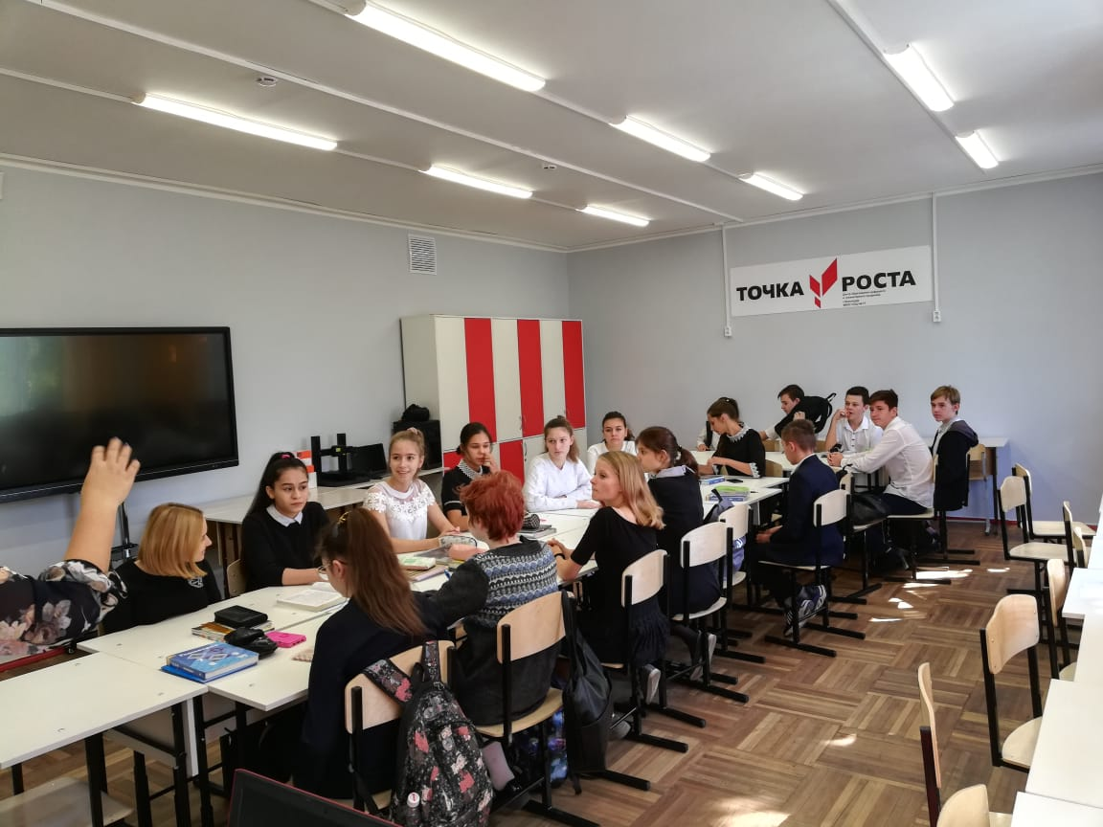
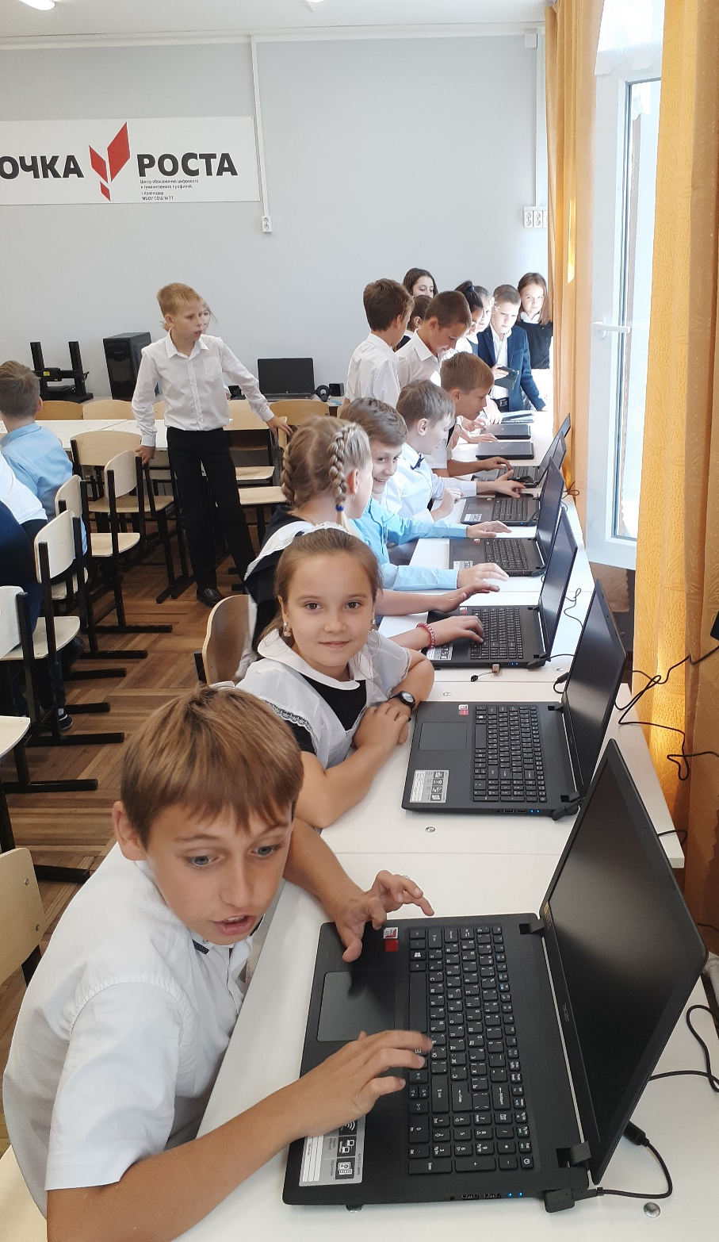
Занятия в «Точке роста»

Slide 8
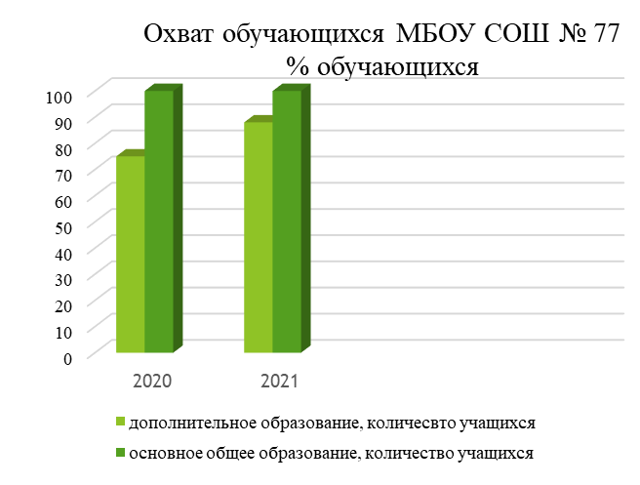
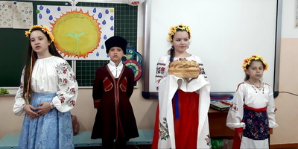
Повышение качества образования
Работа продолжается и в 2022 году.
Проведена диагностика, осуществляемая с применением анкет, вопросов, диагностических срезов и специально разработанных заданий для определения уровня учебной мотивации учащихся.
Проведенный анализ показывает, что мотивация учащихся начальной школы на высоком уровне, учащихся 5-9 классов - низкая мотивация, у учащихся 10-11 классов уровень мотивации - высокий.
В связи с этим был проведен педагогический совет «Мотивация учащихся к самостоятельному поиску знаний», на котором была создана и введена в деятельность школы программа «Работа с учащимися с низкой учебной мотивацией», были проведены заседания школьных методических объединений.
Основная идея состоит в том, что образование должно стать индивидуализированным, функциональным и эффективным. По итогам успеваемости за 2020-2021 учебный год был создан Банк данных слабоуспевающих учащихся и учащихся с низкой мотивацией к учебно-познавательной деятельности с 1-10 классы.
.

Slide 9
Повышение качества образования
Сейчас в школе проводится работа по выявлению причин школьной неуспешности.
На основании проведенных диагностических исследований и полученных результатов разработаны рекомендации родителям и педагогам о способах преодоления неуспеваемости у учащихся.
Куратор - директор лицея №64 Карлова Светлана Петровна работает в тесном контакте со школой. Разработан и утвержден план сетевого взаимодействия.
Проект «500+» позволяет нам обеспечивать адресную качественную методическую поддержку учителям, подбирать формы и механизмы, активизировать внутришкольные системы профессионального развития педагогов и повышать качество образования в школе.
Результаты двух лет
Квалификация педагогов | Увеличение количества педагогов с первой и высшей квалификационной категорией
Методика преподавания | Увеличение владения педагогами современных методов и технологий
Обмен опытом | Повышение уровня профессиональной компетенции педагогов через участие в деятельности сетевых сообществ
Профессиональное развитие педагогов в области цифровых технологий | Повышение профессиональной компетенции педагогов в области цифровизации образовательного процесса на 9 %
.

Slide 10
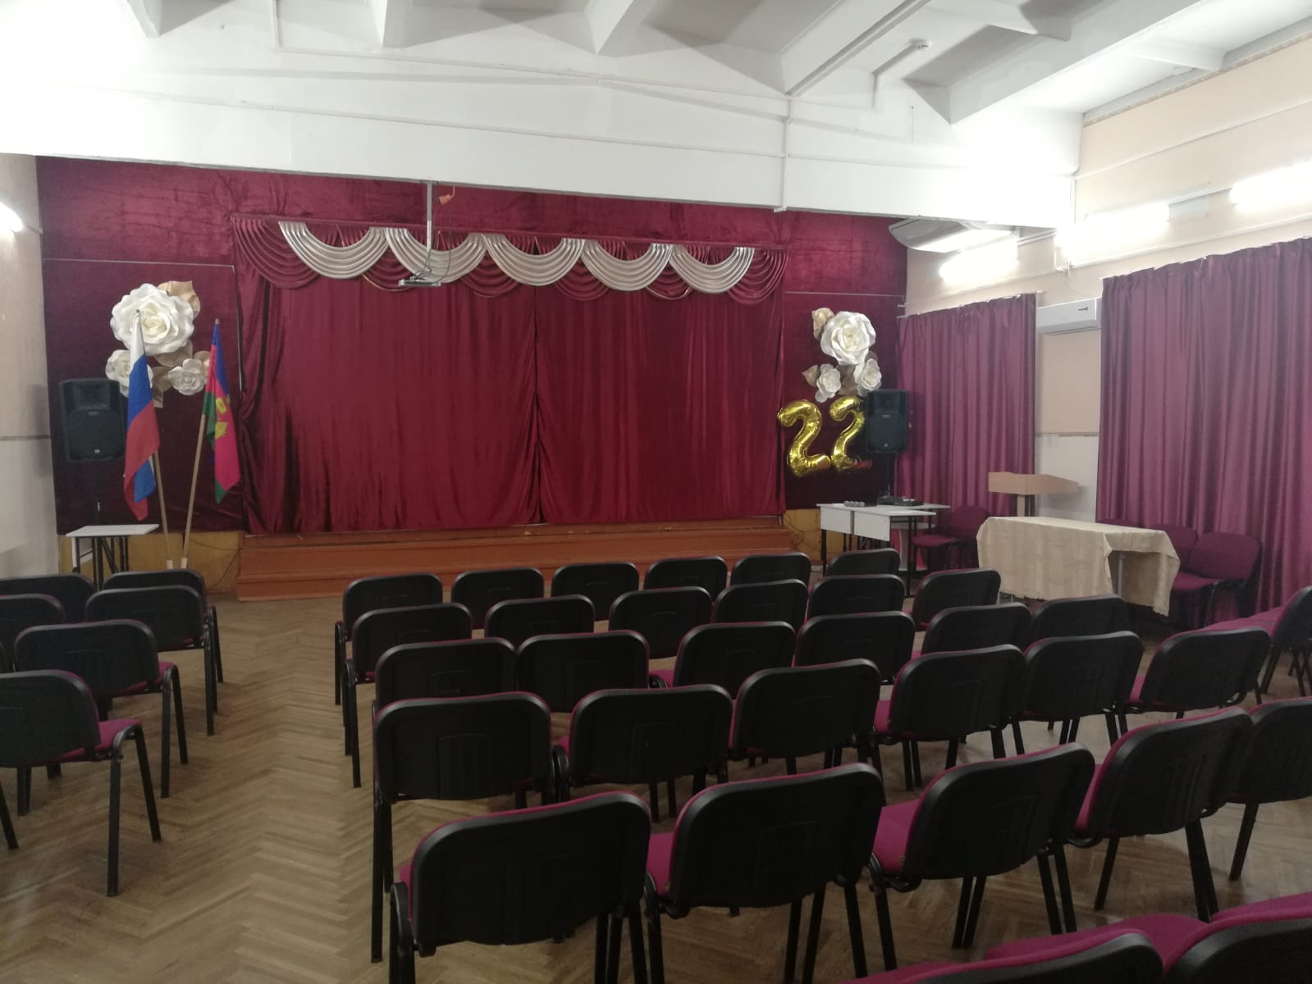
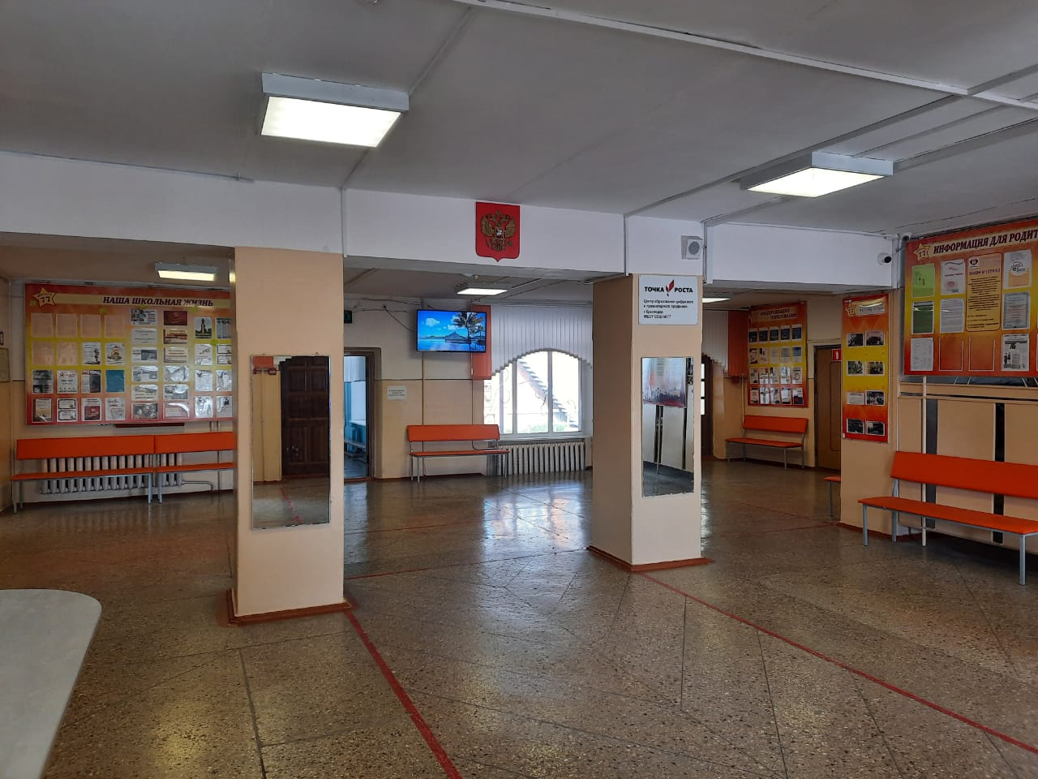
Укрепление материально - технической базы
№ | Наименование
 | Обновление УМК на 2021-2022 учебный год.
2. | Доступ школы к высокоскоростному интернету
3. | Доступ к пользованию сетью Интернет педагогическими работниками
4. | Школьная локальная сеть
5. | Косметический ремонт учебных кабинетов, обновление входной группы и актового зала школы
6. | Материально-техническое обеспечение
7. | Спортивное оборудование
8. | Использование ресурсов «Точки Роста»

Slide 11
